Slide 1

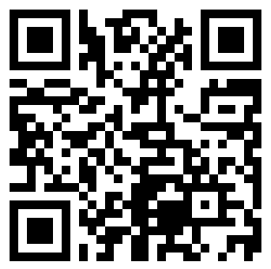
第6746回QCサークル宮城地区 小集団改善活動事例発表大会（第20回宮城県知事賞）
聴講参加募集のご案内
開催日時：20２６年10月９日(金) １１:００～16:４５
開催場所：日立システムズホール仙台「シアターホール」
〒981-0904 宮城県仙台市青葉区旭ケ丘３丁目２７−５
TEL：022-276-2110
主催：ＱＣサークル宮城地区
後援：ＱＣサークル本部／一般財団法人 日本科学技術連盟・ＱＣサークル福島地区
今年度のＱＣサークル宮城地区の発表大会を下記日程で開催いたします。
ご聴講参加者募集のご案内を致しますので貴社、小集団改善活動のレベルアップの一助として、ぜひご参加頂けますと幸いです。
体験談発表サークル
順不同
№ | 会社名 | サークル名 | テーマ名 | 区分
１ | トヨタ自動車東日本（株） 本社・宮城大衡工場 | スタンピングＡ | BL1 外段取作業玉掛工数低減 | ＳＧＨ
２ | トヨタ自動車東日本（株） 宮城大和工場 | まぼろし | ECB-R加工密着異常低減 | SGH
３ | トヨタバッテリー（株） | グリーンピース | 負極定期メンテナンス チャックユニットオーバーホール費用低減 | SGH
４ | （株）仙台村田製作所 | 全マシマシでお願いします！！ | みずすましのムダムラムリの削減 | SGH
５ | 迫リコー（株） | 技開 | 金型メンテ回数の削減 | SGH
６ | エトリアマニュファクチャリングジャパン（株）東北事業所 | Forward＋ ～当たり前のその先へ～ | トナー評価環境の改善 ～空調分割による結露の予防と動燃費の削減～ | SGH
７ | リコーインダストリー（株）東北事業所 | Ｐ＆Ｒ | 部品出庫/出荷の改善 ～CSマインドの実践～ | SGH
８ | （株）登米村田製作所 | 真実はいつも一つ | 製品Aの加工前廃棄品削減によるコスト改善 | SGH
９ | (株)ワールドインテック 柴田事業所 | タスク戦隊 柴谷園 | 安全な職場作り | ＳＧＨ
聴講参加申込み要領
１.申込方法・・・聴講参加申込書に必要事項をご記入の上お申込み下さい
２.申込〆切・・・20２６年9月11日（金）
３.参加費 ・・・賛助会員・幹事会社 ：５,000円/人
一般企業・団体 ：５,500円/人
※無料ご招待： ①発表者&ｱｼｽﾀﾝﾄ ②賛助・幹事会社1名
※昼食付（弁当）
４.申込先 ・・ＱＣサークル宮城地区 幹事長 平間勝美 リコ－インダストリ－（株）
TEL:070-4406-8794
E-mail： katsumi_hirama@jp.ricoh.com
※kiyoko_tanno@jp.ricoh.com を追加願います
５．申込方法・・・添付のお申込書をご記入いただき上記メール宛先にご連絡ください
６．支払い方法・・・申し込み後「請求書」を送付いたします
７．案内はホームページからもご覧いただけます
＊URL：https://qc-members.jp/tohoku/miyagi/event/5946
※QRコード ⇒

Slide 2
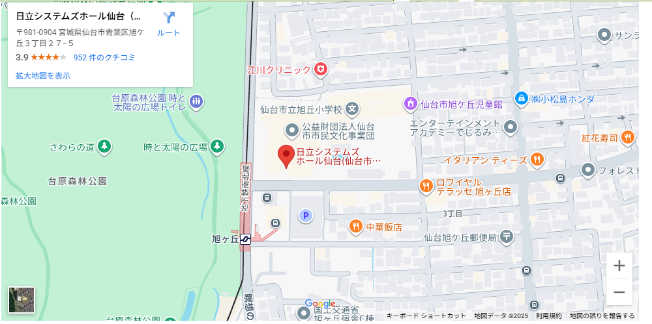
【日立システムズホール仙台「シアターホール」】
〒981-0904 宮城県仙台市青葉区旭ケ丘３丁目２７−５
TEL：022-276-2110
≪アクセス≫
市営地下鉄南北線
仙台駅から市営地下鉄南北線・泉中央方面行き10分、「旭ヶ丘駅」下車、東1番出口
より徒歩3分
https://www.sendaiycc.jp/access

Slide 3
JHSって？ご存じでしょうか？
※QCサークル本部・支部規定より抜粋
 | JHS （事務・販売・サービス部門） | SGH （製造・技術・品証部門）
製造 | 生産管理・調整 | 加工・組立・塗装・包装・加工装置設備の運転/管理・部品/材料/素材の生産ラインへの供給 運搬/投入（工場内・施設内）
技術 | 設計・開発・研究（ハード及びソフト） プログラミング | 生産技術/設備技術・設備/機器の保守・保全・ 維持管理・メンテナンス・工事・施工建設/鉄道や電力などの大型設備の工事
品質保証 | 品質保証・品質監査 | 品質管理・検査・実験・評価・部品/原材料/素材の受入検査
事務・管理 | 人事・労務・教育・研修・採用・経理・ 財務・会計・企画・法務・知財・広報IR/ 購買・調達・資材・受付・秘書・人材育成 ・構成・その他庶務一般
販売 | 営業・営業企画・マーケティング・ 営業サポート・販売・スーパー・セールス
サービス他 | 業務支援・コンサルタント・運送・運搬・カスタマーサポート・コールセンター・製品アフターサービス・メンテナンス・医療・福祉関係
本部主催のJHS部門グランドチャンピオン大会が新設された。（24年度より、各支部からの選抜方式）
背景：1960年代製造業を中心とする第二次産業に従事する労働人口⇒約３０％に対し、現在２５％と若干の減少
サービス産業を中心とする第三次産業に従事する労働人口⇒約４０％に対し、現在７０％強と大幅に拡大
JHS部門へのQCサークルの取り組みを加速させたい。

